Slide 1
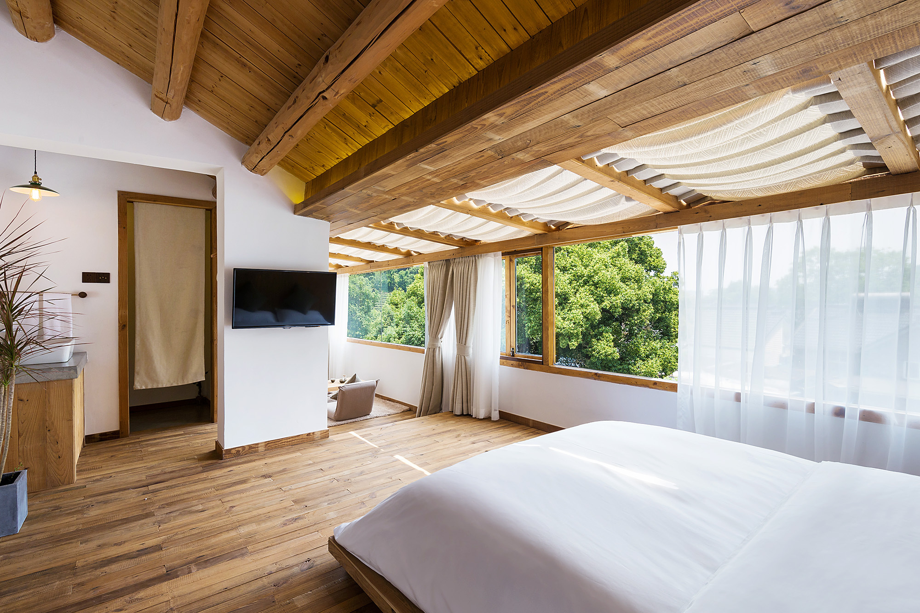

民宿
轻生活 慢节奏
SIMPLE LIFE EASY LIFE
Cosmosuper项目组

Slide 2
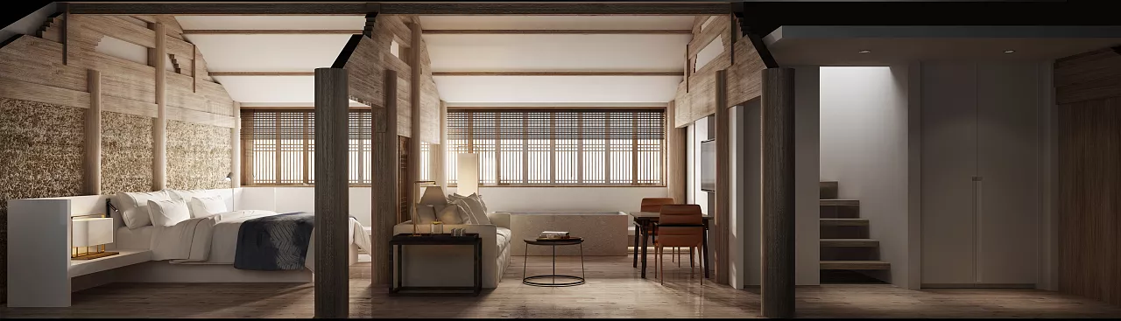
目录
1. 成员介绍
2. 项目概要介绍
3. 具体功能介绍
4. 项目总结
Project member introduction
Project overview
Project specific function introduction
Project summary

Slide 3

1.成员介绍
Project member introduction

Slide 4

1.成员介绍
Project member introduction
1
6
陈劲
组长杨鸿燕
添加房源、修改房源、个人中心
注册、登录、PPT
2
5
官文娟
张勇
首页、房源详情、房源搜索、心愿单
房源管理员界面、系统管理员界面
3
4
覃诗媛
潘建
故事页面、发表故事、故事详情
订单中心模块（预定房源、管理订单、评价打分）

Slide 5
2.项目概要
Project overview

Slide 6
2.项目概要
Project overview
项 目 背 景
置身于聆听大自然的蛙鸣声、鸟啼声、碧绿山头、微风吹拂、飘来阵阵花香，就好像置身于大自然般；
这就是最大自然农舍民宿的优点，来到最大自然最有感觉的农舍民宿，在这可以享受不被打扰的黄金假期，并亲身体验最轻松、悠闲的乡村生活，过着最不一样的美好假期。
.

Slide 7
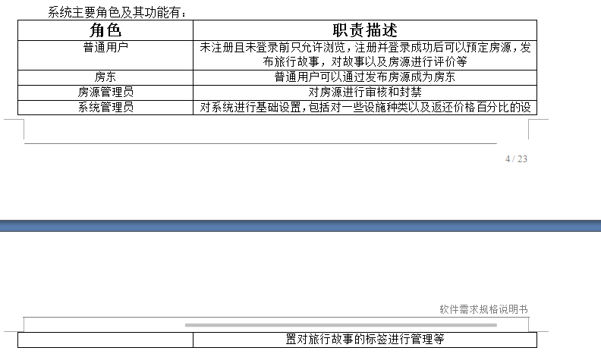
2.项目概要
Project overview
需求分析
.

Slide 8
2.项目概要
Project overview
关键技术
基于Bootstrap，使用了ajax、javascript、第三方支付、JSON、servlet过滤、echarts、百度地图API
.

Slide 9
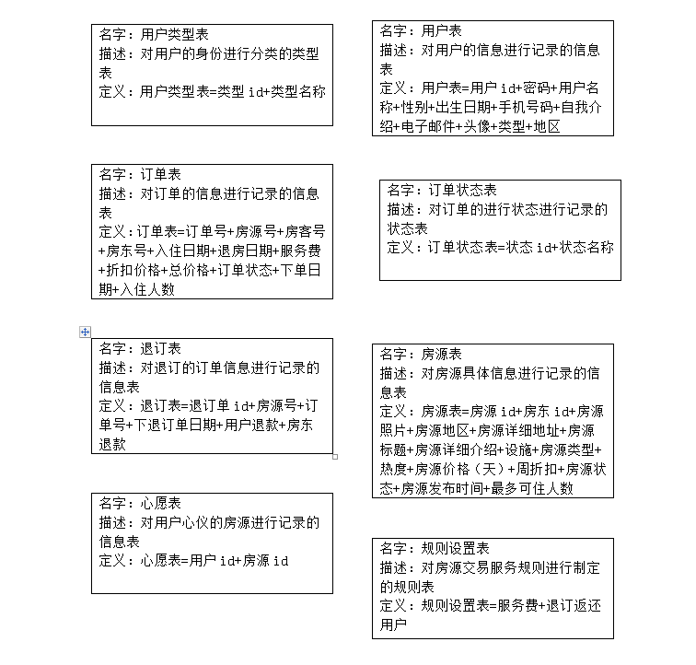
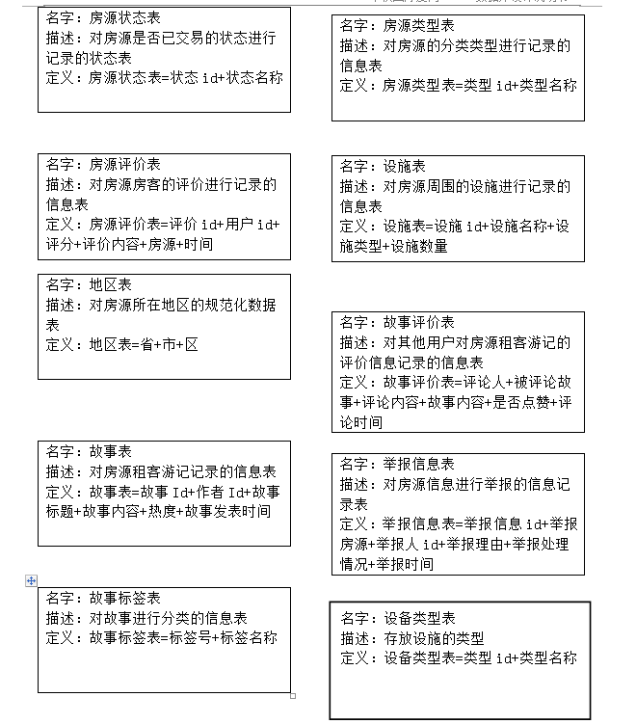
2.项目概要
数据库介绍
Project overview
.

Slide 10
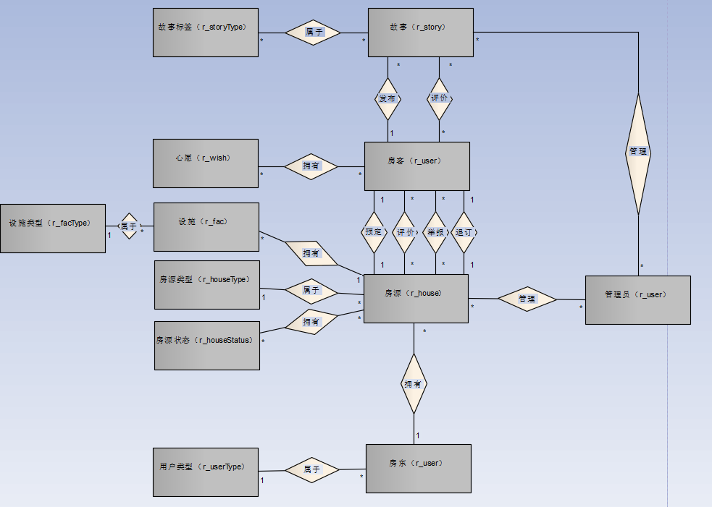
ER图
2.项目概要
Project overview
.

Slide 11
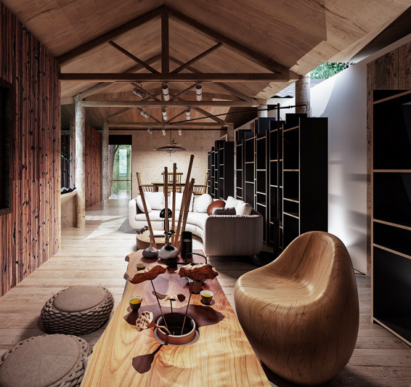



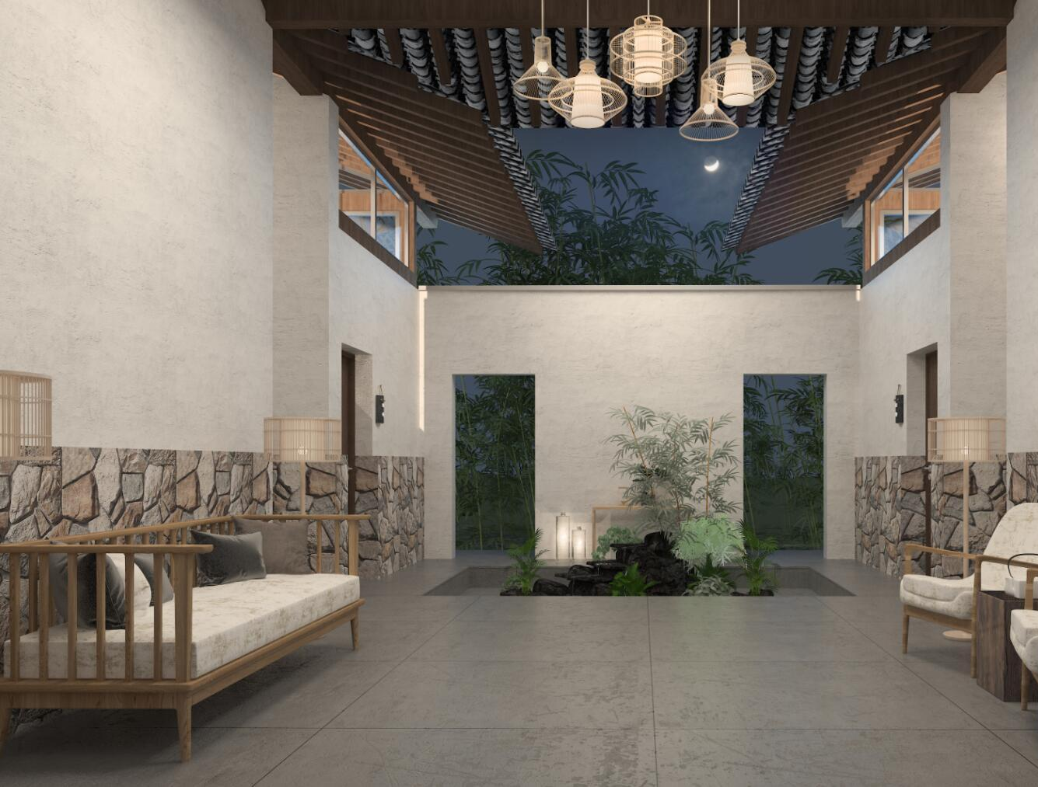
To compete in the challenging global environment, companies are changing their business processes by extending them to include other companies in the supply chain.
laugh graphic design thank you for buying this template
民宿短租网
Cosmosuper

Slide 12
2.项目概要
Project overview
民宿短租网设计概念

Slide 13
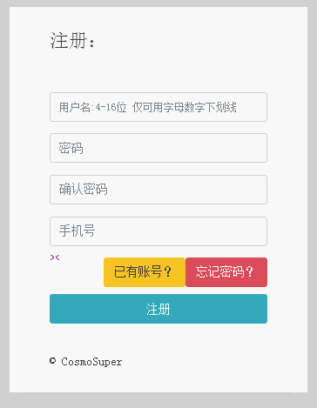
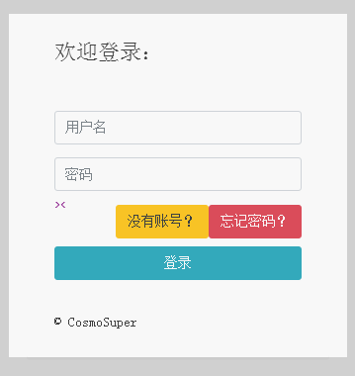
2.项目概要
Project overview
注册、登录

Slide 14

2.项目概要
Project overview
首页

Slide 15
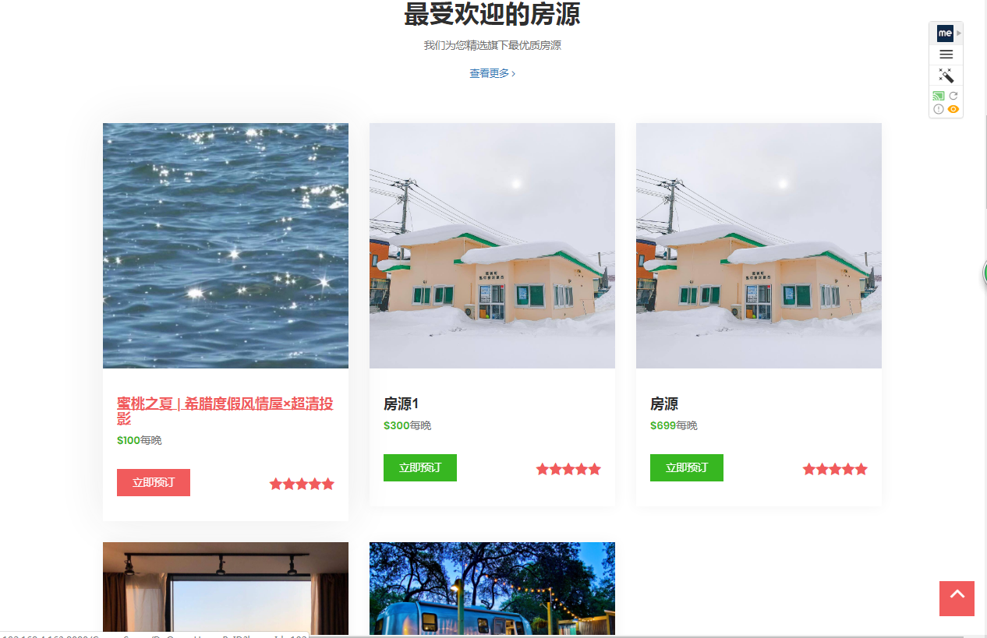
2.项目概要
Project overview
首页

Slide 16
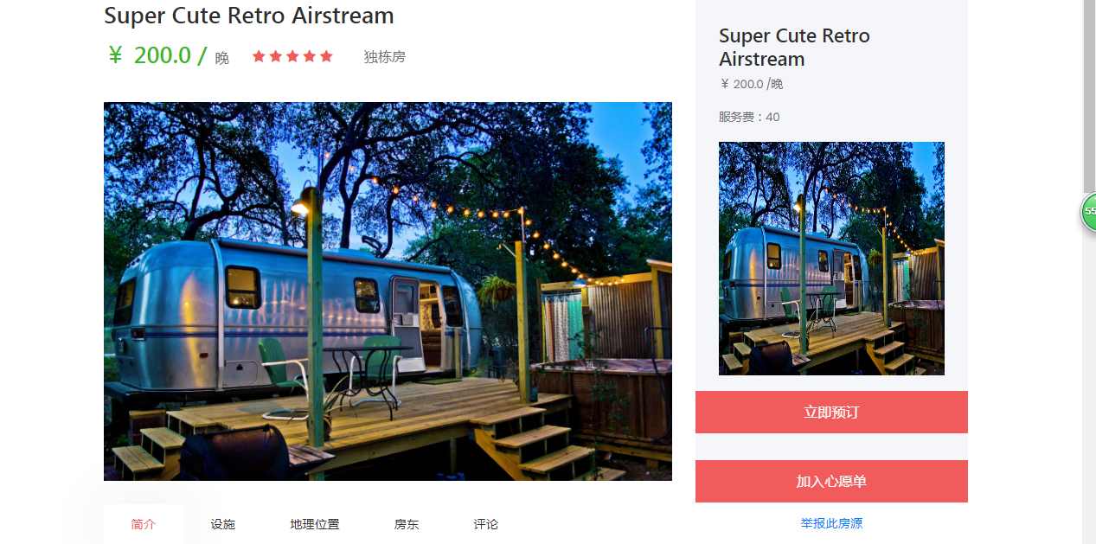
2.项目概要
Project overview
房源详情

Slide 17
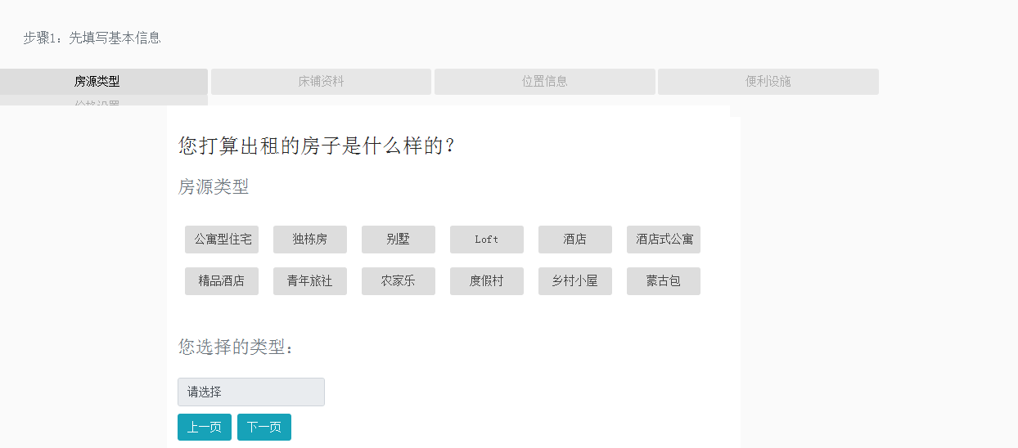
2.项目概要
Project overview
管理房源

Slide 18
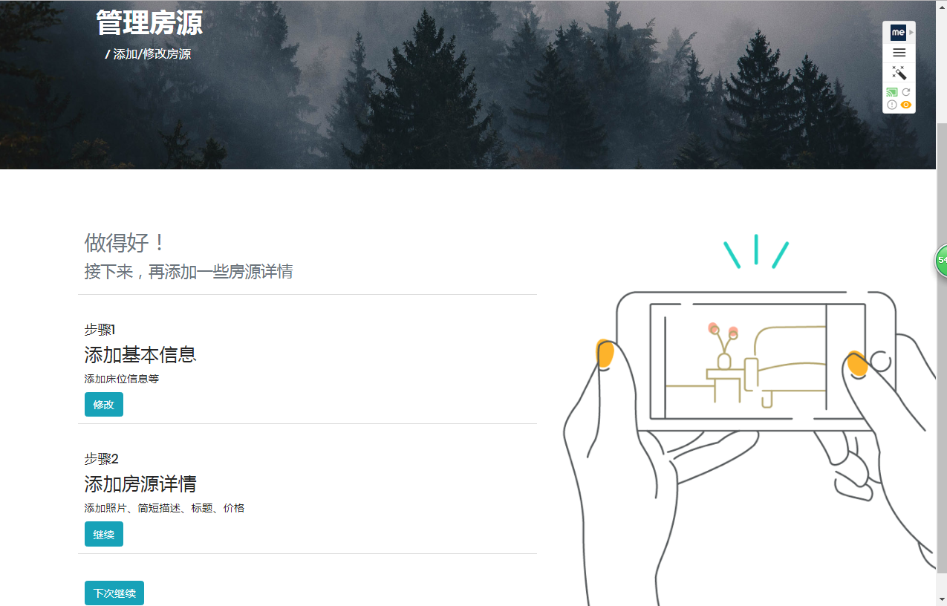
2.项目概要
Project overview
管理房源

Slide 19
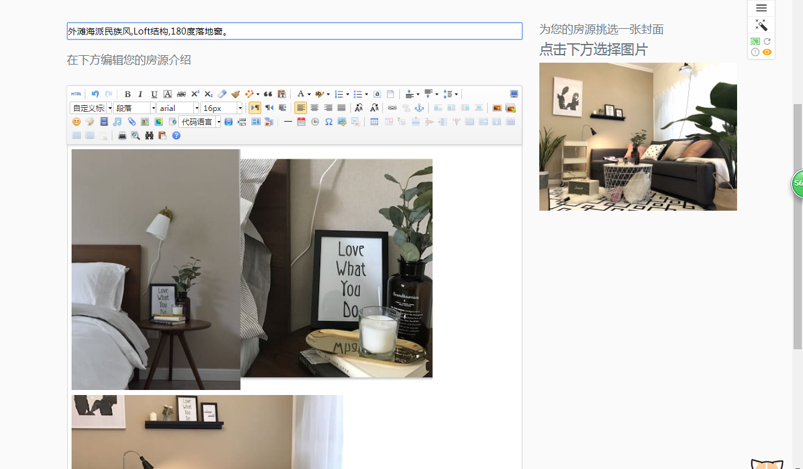
2.项目概要
Project overview
管理房源

Slide 20
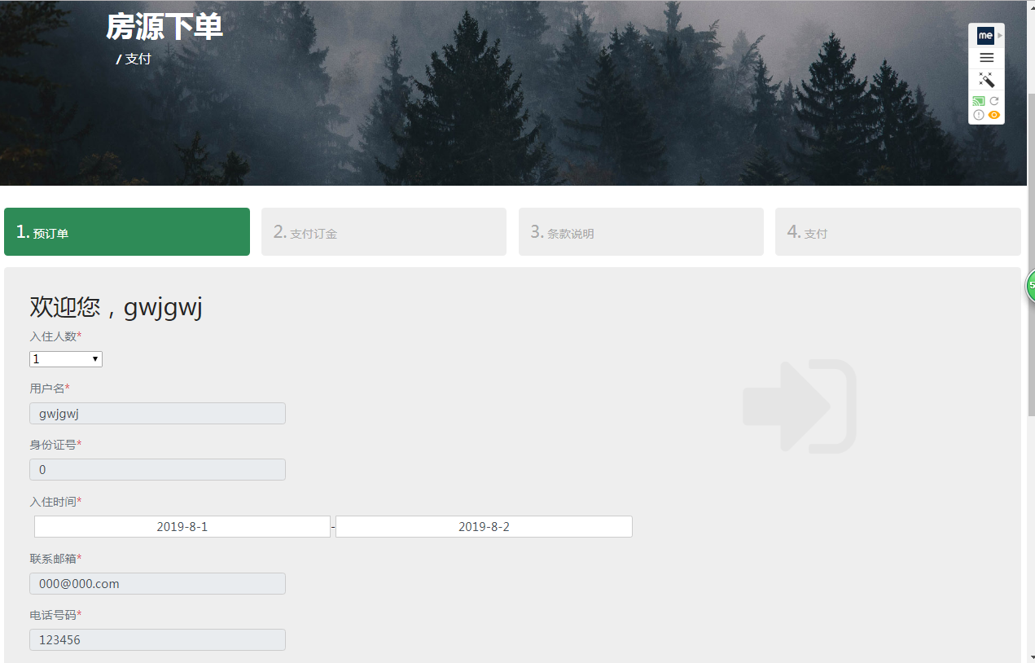
2.项目概要
Project overview
订单中心

Slide 21
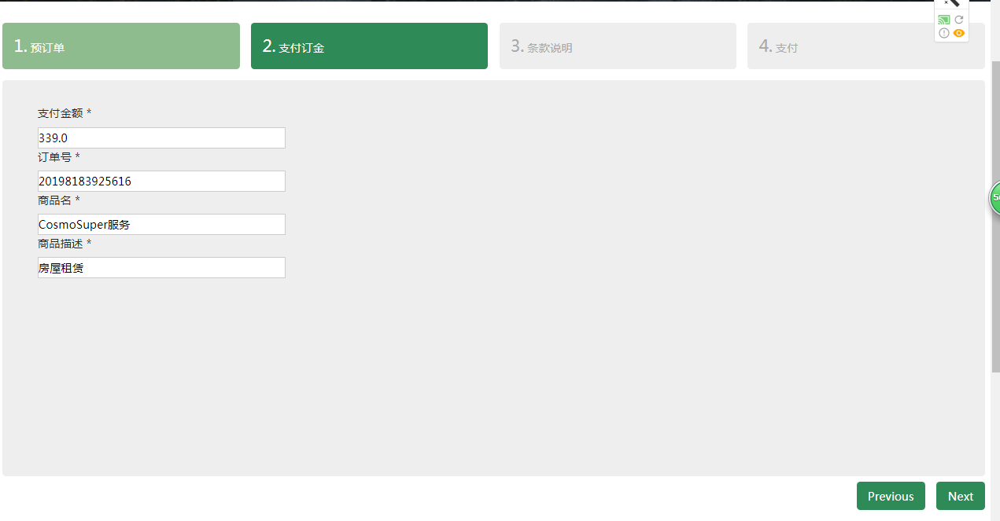
2.项目概要
Project overview
订单中心

Slide 22
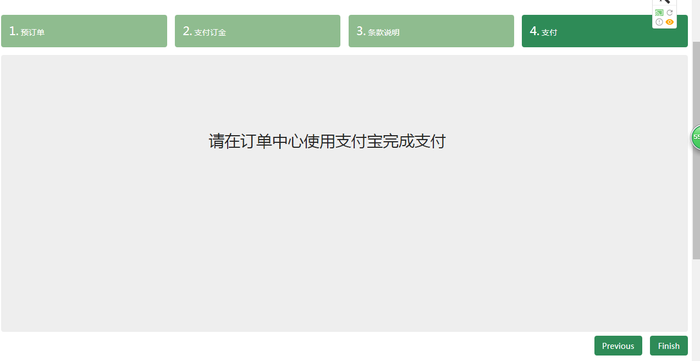
2.项目概要
Project overview
订单中心

Slide 23
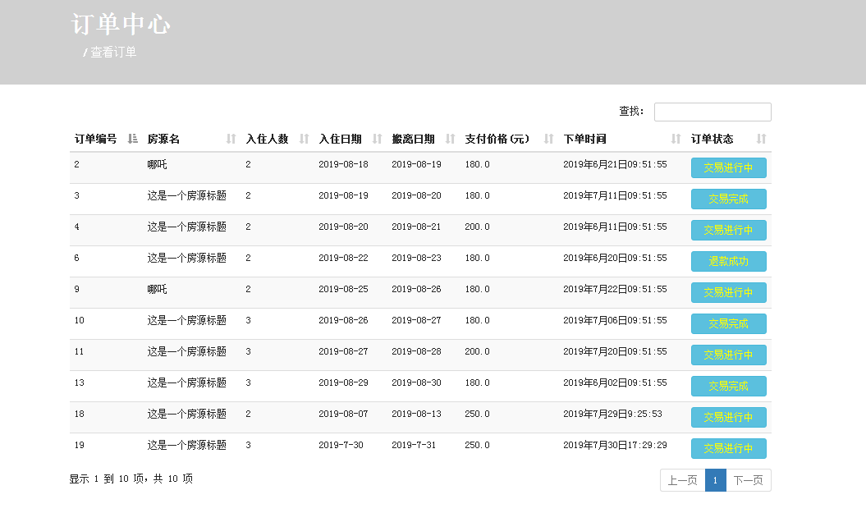
2.项目概要
Project overview
订单中心

Slide 24
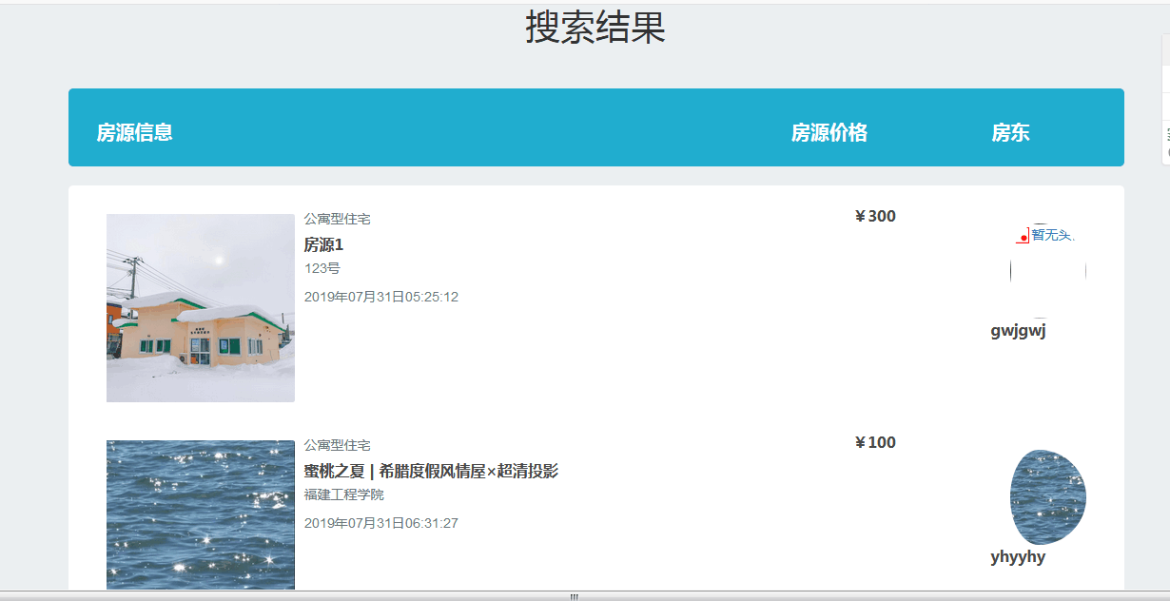
2.项目概要
Project overview
房间列表

Slide 25
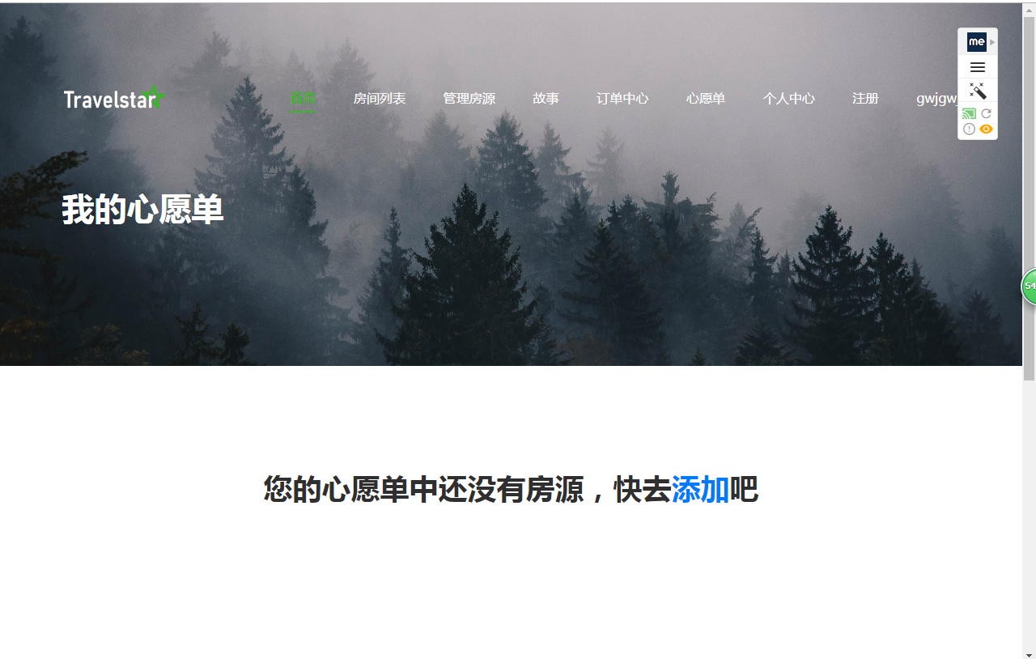
2.项目概要
Project overview
心愿单

Slide 26
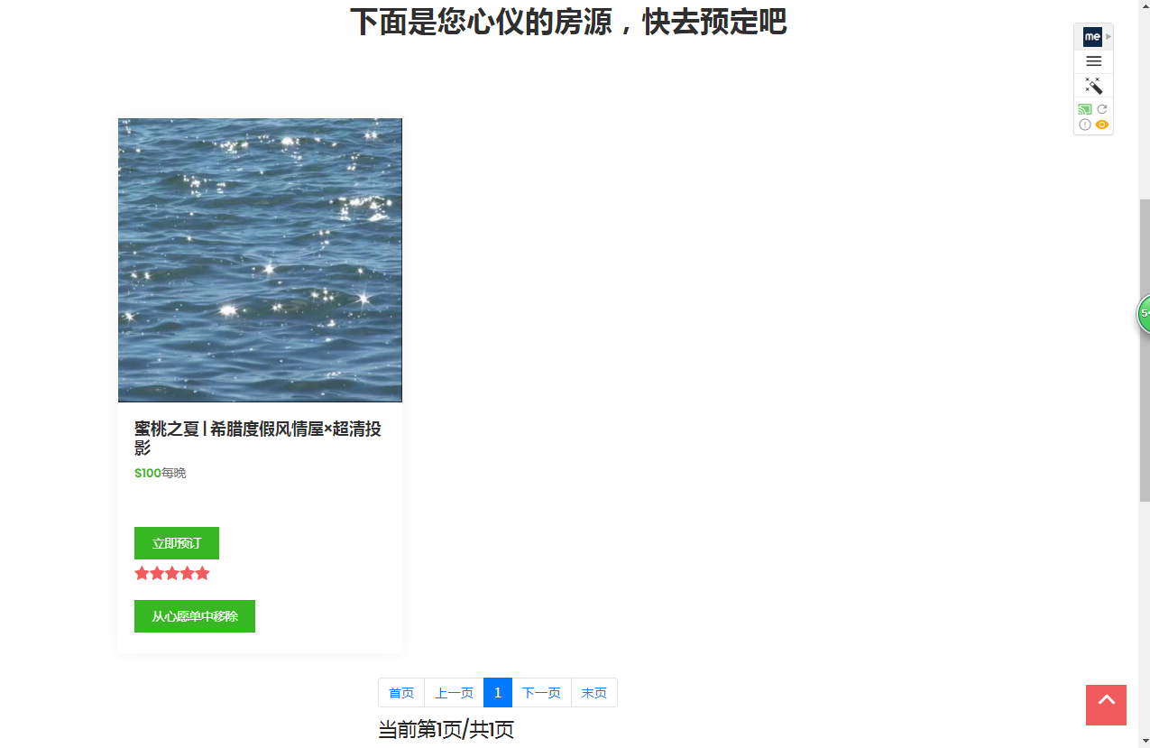
2.项目概要
Project overview
心愿单

Slide 27

2.项目概要
Project overview
故事

Slide 28
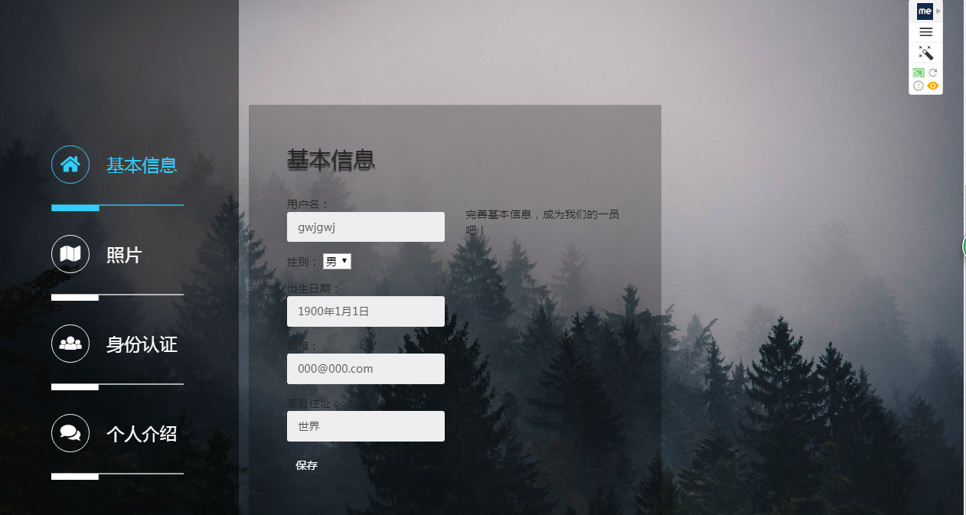
2.项目概要
Project overview
个人中心

Slide 29
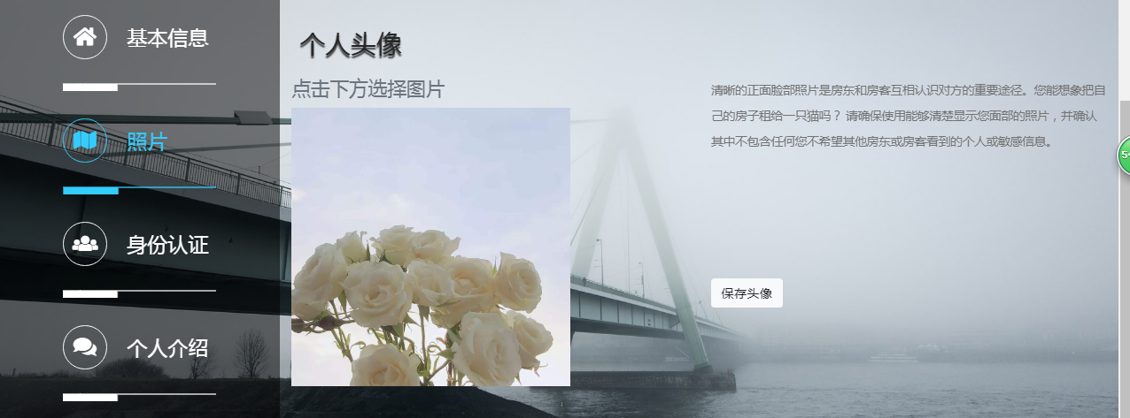
2.项目概要
Project overview
个人中心

Slide 30
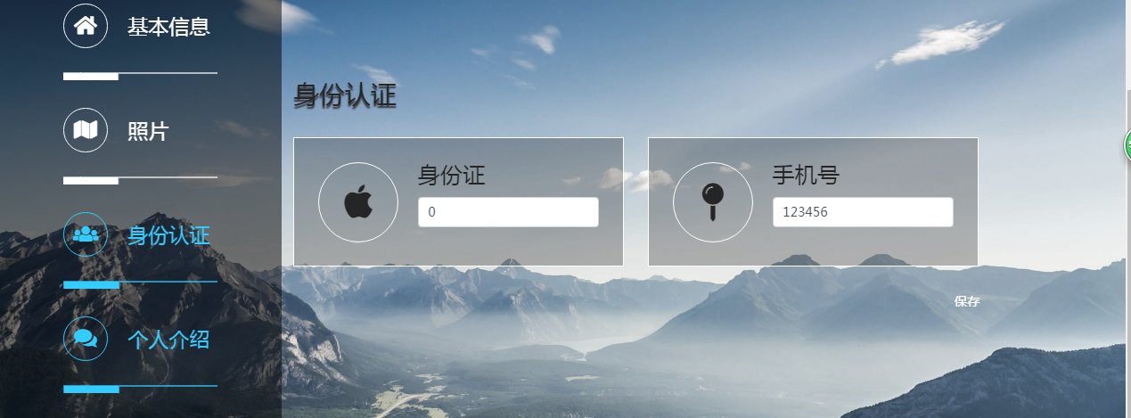
2.项目概要
Project overview
个人中心

Slide 31
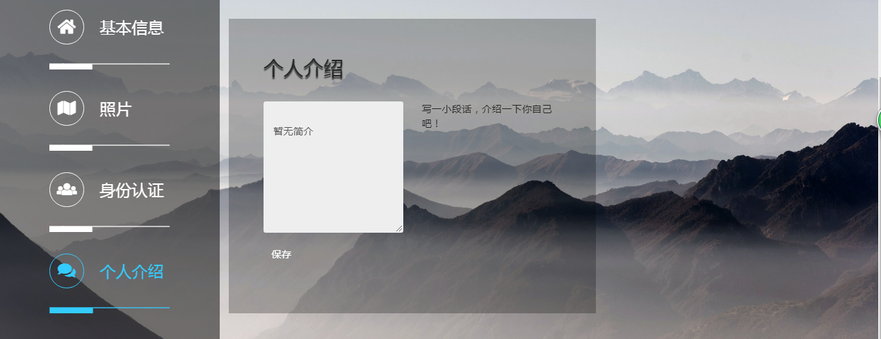
2.项目概要
Project overview
个人中心

Slide 32
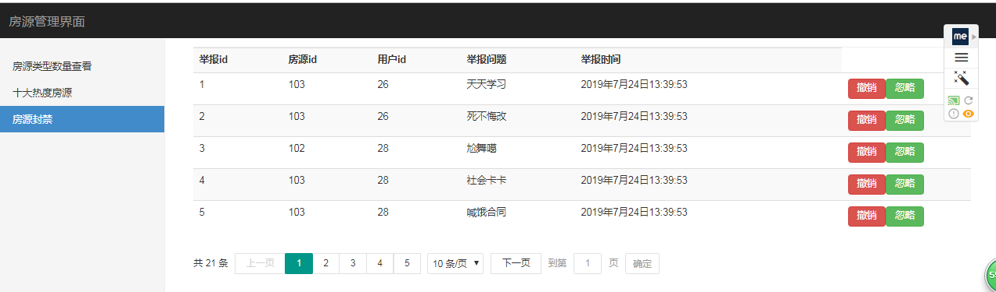
2.项目概要
Project overview
房源管理员

Slide 33
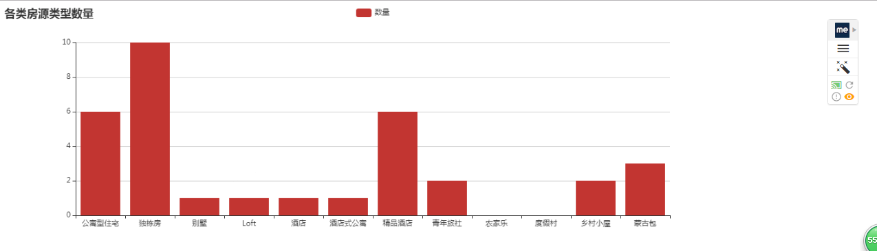
2.项目概要
Project overview
房源管理员

Slide 34
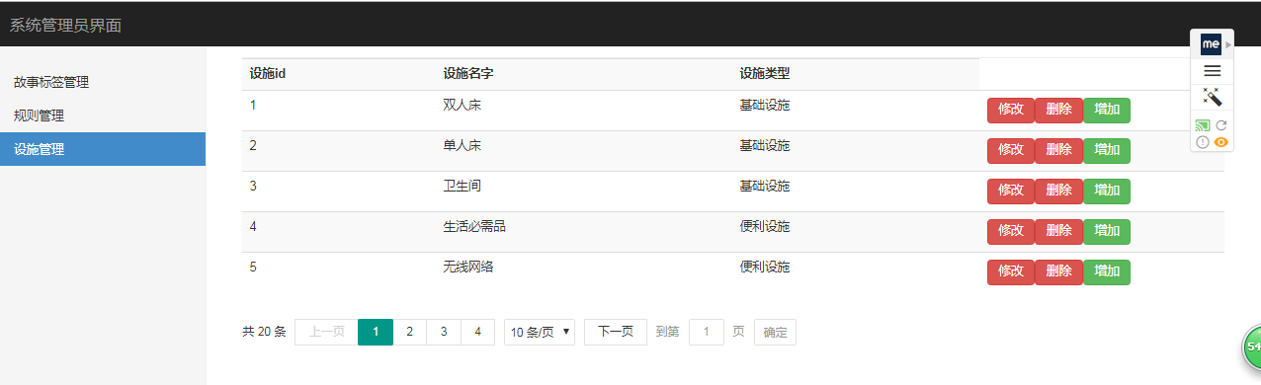
2.项目概要
Project overview
系统管理员

Slide 35
3.具体功能介绍
Project specific function introduction

Slide 36
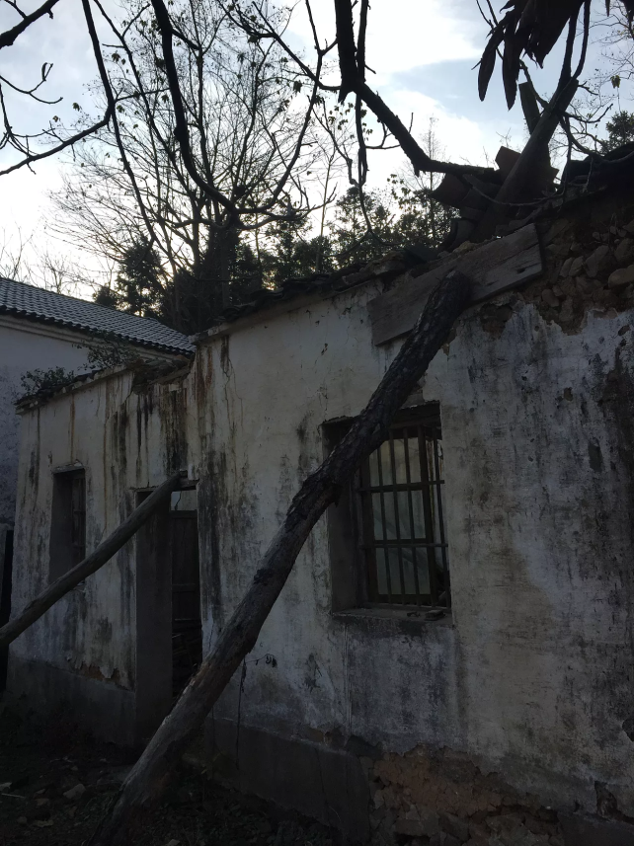

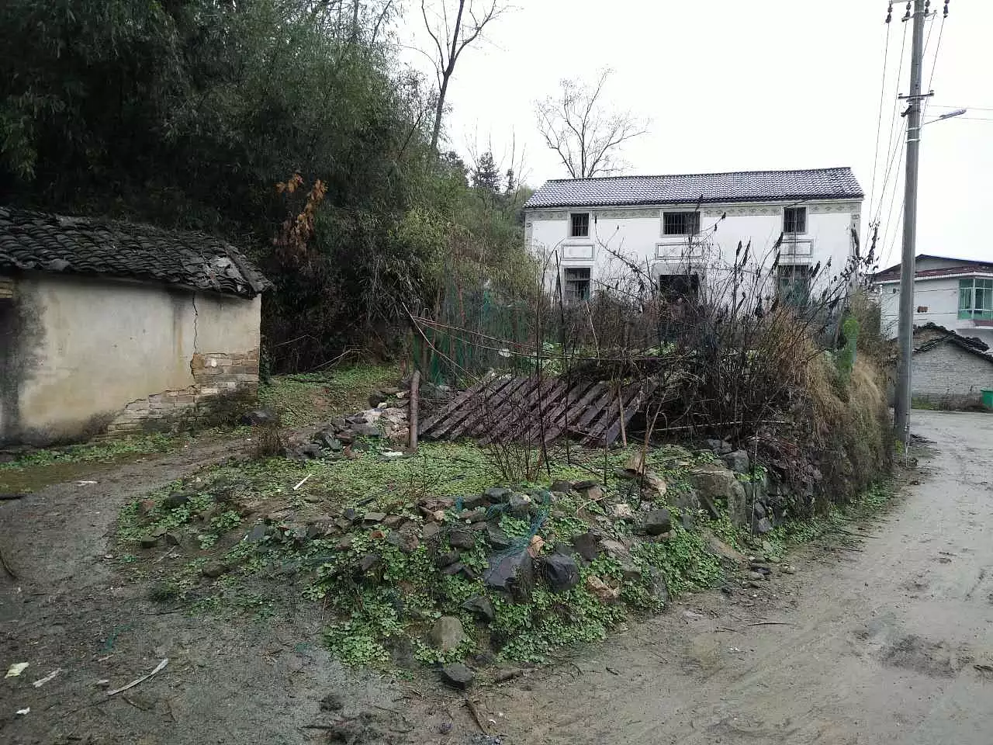

首页
首页展示各种房源信息和故事的信息，点击可以进入相应的详情页面
订单中心
可以在房源详情中点击立即预定进入预订单的界面，填写订单并支付成功即可预定房源。
用户可以在订单中心查看到自己的订单，或者作为房东查看自己的信息，各自对订单有不同的操作。
房源详情
游客可以查看房源详情页面，在房源详情页中可以查看房源的各种信息、房东信息、进行加入心愿单、预定房源、举报房源等功能。
个人中心
可以修改及查看个人信息

Slide 37
管理房源
可以进行添加房源以及修改房源信息的操作，其中添加房源包括基础信息（房源类型、床铺资料、位置信息、便利设施等）、详细信息（房源图片等）；
修改房源信息可以进行撤销当前发布房源、暂时关闭等操作
心愿单
可将心仪的房源添加至心愿单中，可以查看收藏房源的详细信息，方便用户快速查找到心仪的房源
故事
游客可以查看其他人所发布的故事，但发表评论以及点赞需要登录
管理员界面
可以修改系统配置如服务费，取消订单的百分比；可以修改房源类型的种类或故事类型；可以处理举报信息；可以查看图表

Slide 38
4.项目总结
Project summary

Slide 39
4.项目总结
Project summary
总结
1.时间分配问题，导致有一些未完成的细节。
2.需求分析问题。

Slide 40
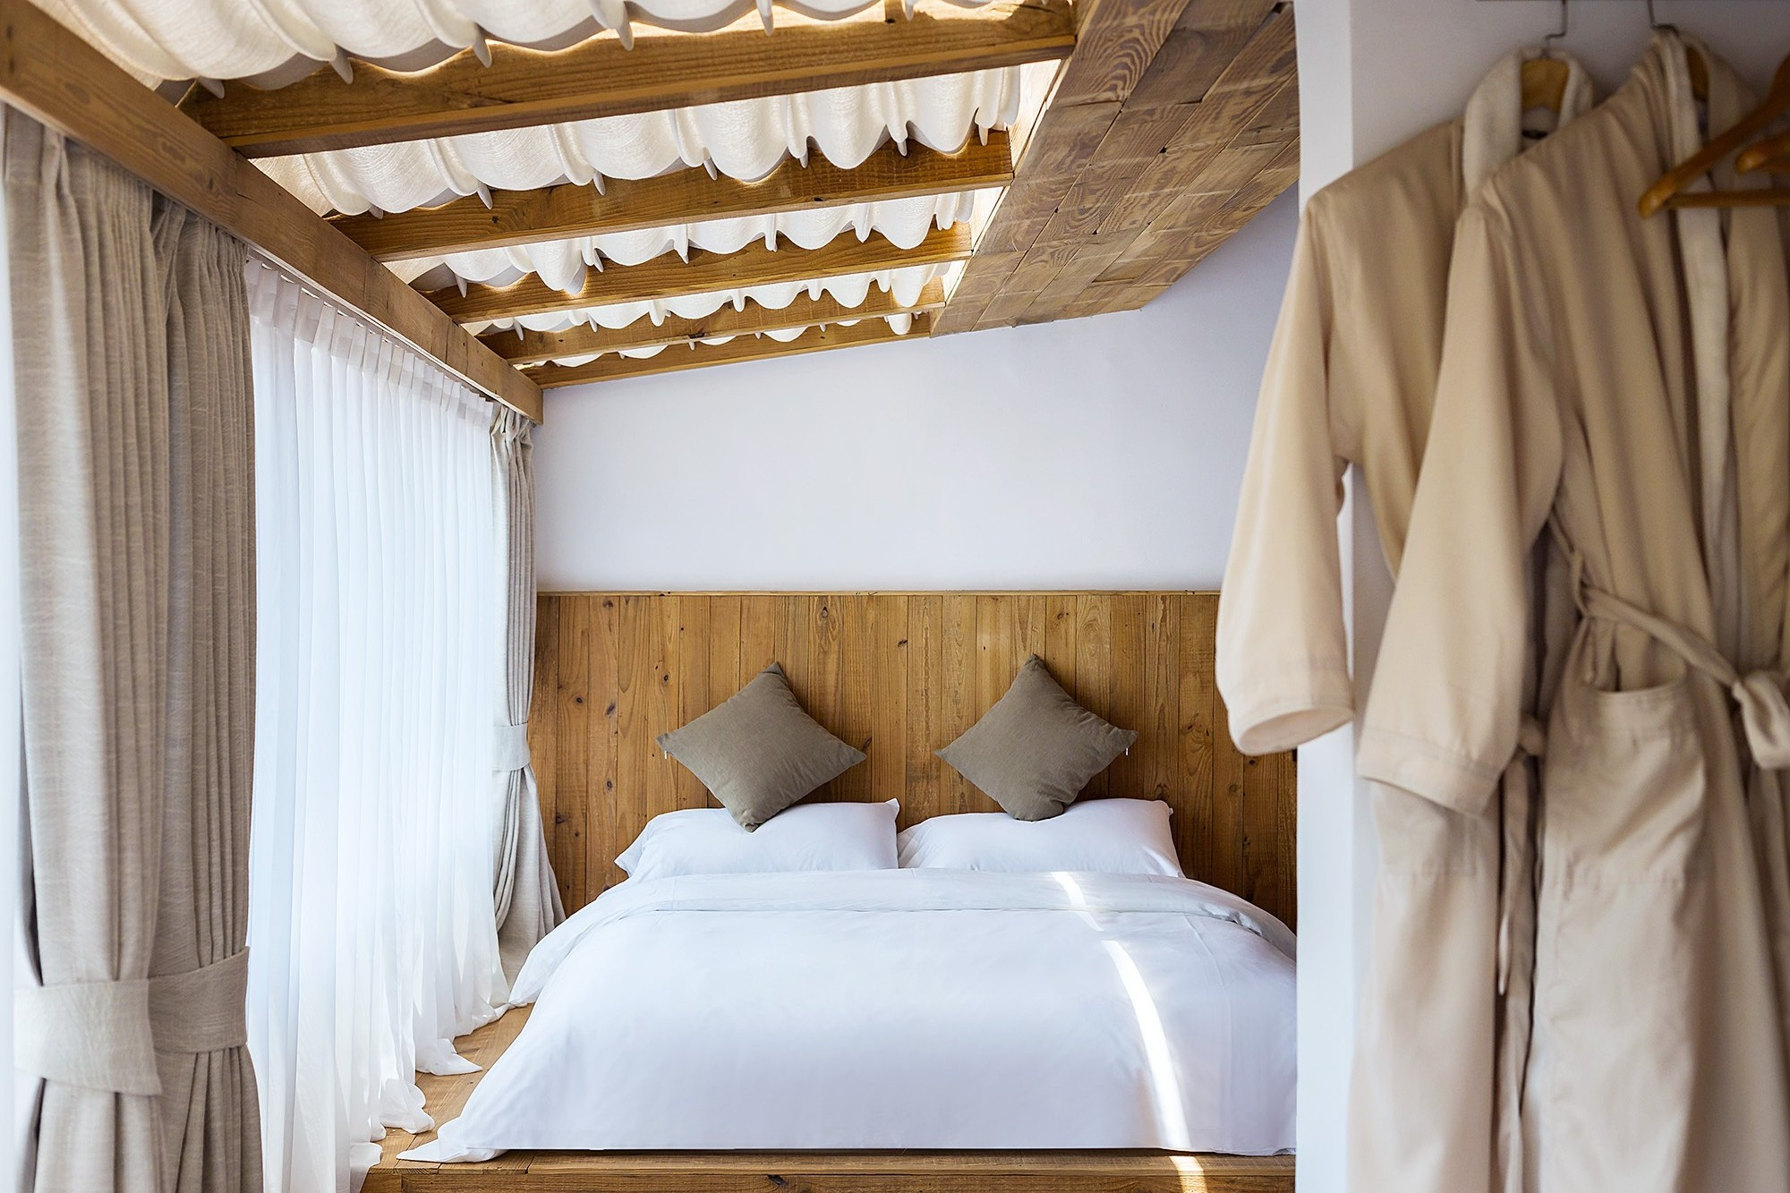
民宿
轻生活 慢节奏
SIMPLE LIFE EASY LIFE
谢谢您的观看
THANK YOU FOR WATCHING
Cosmosuper项目组

